Slide 1
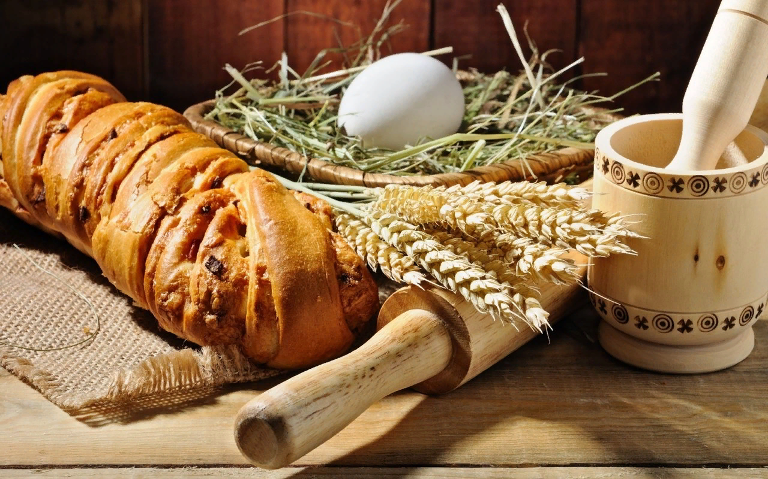
Откуда к нам пришёл хлеб
Notes:
Откуда к нам пришёл хлеб

Slide 2
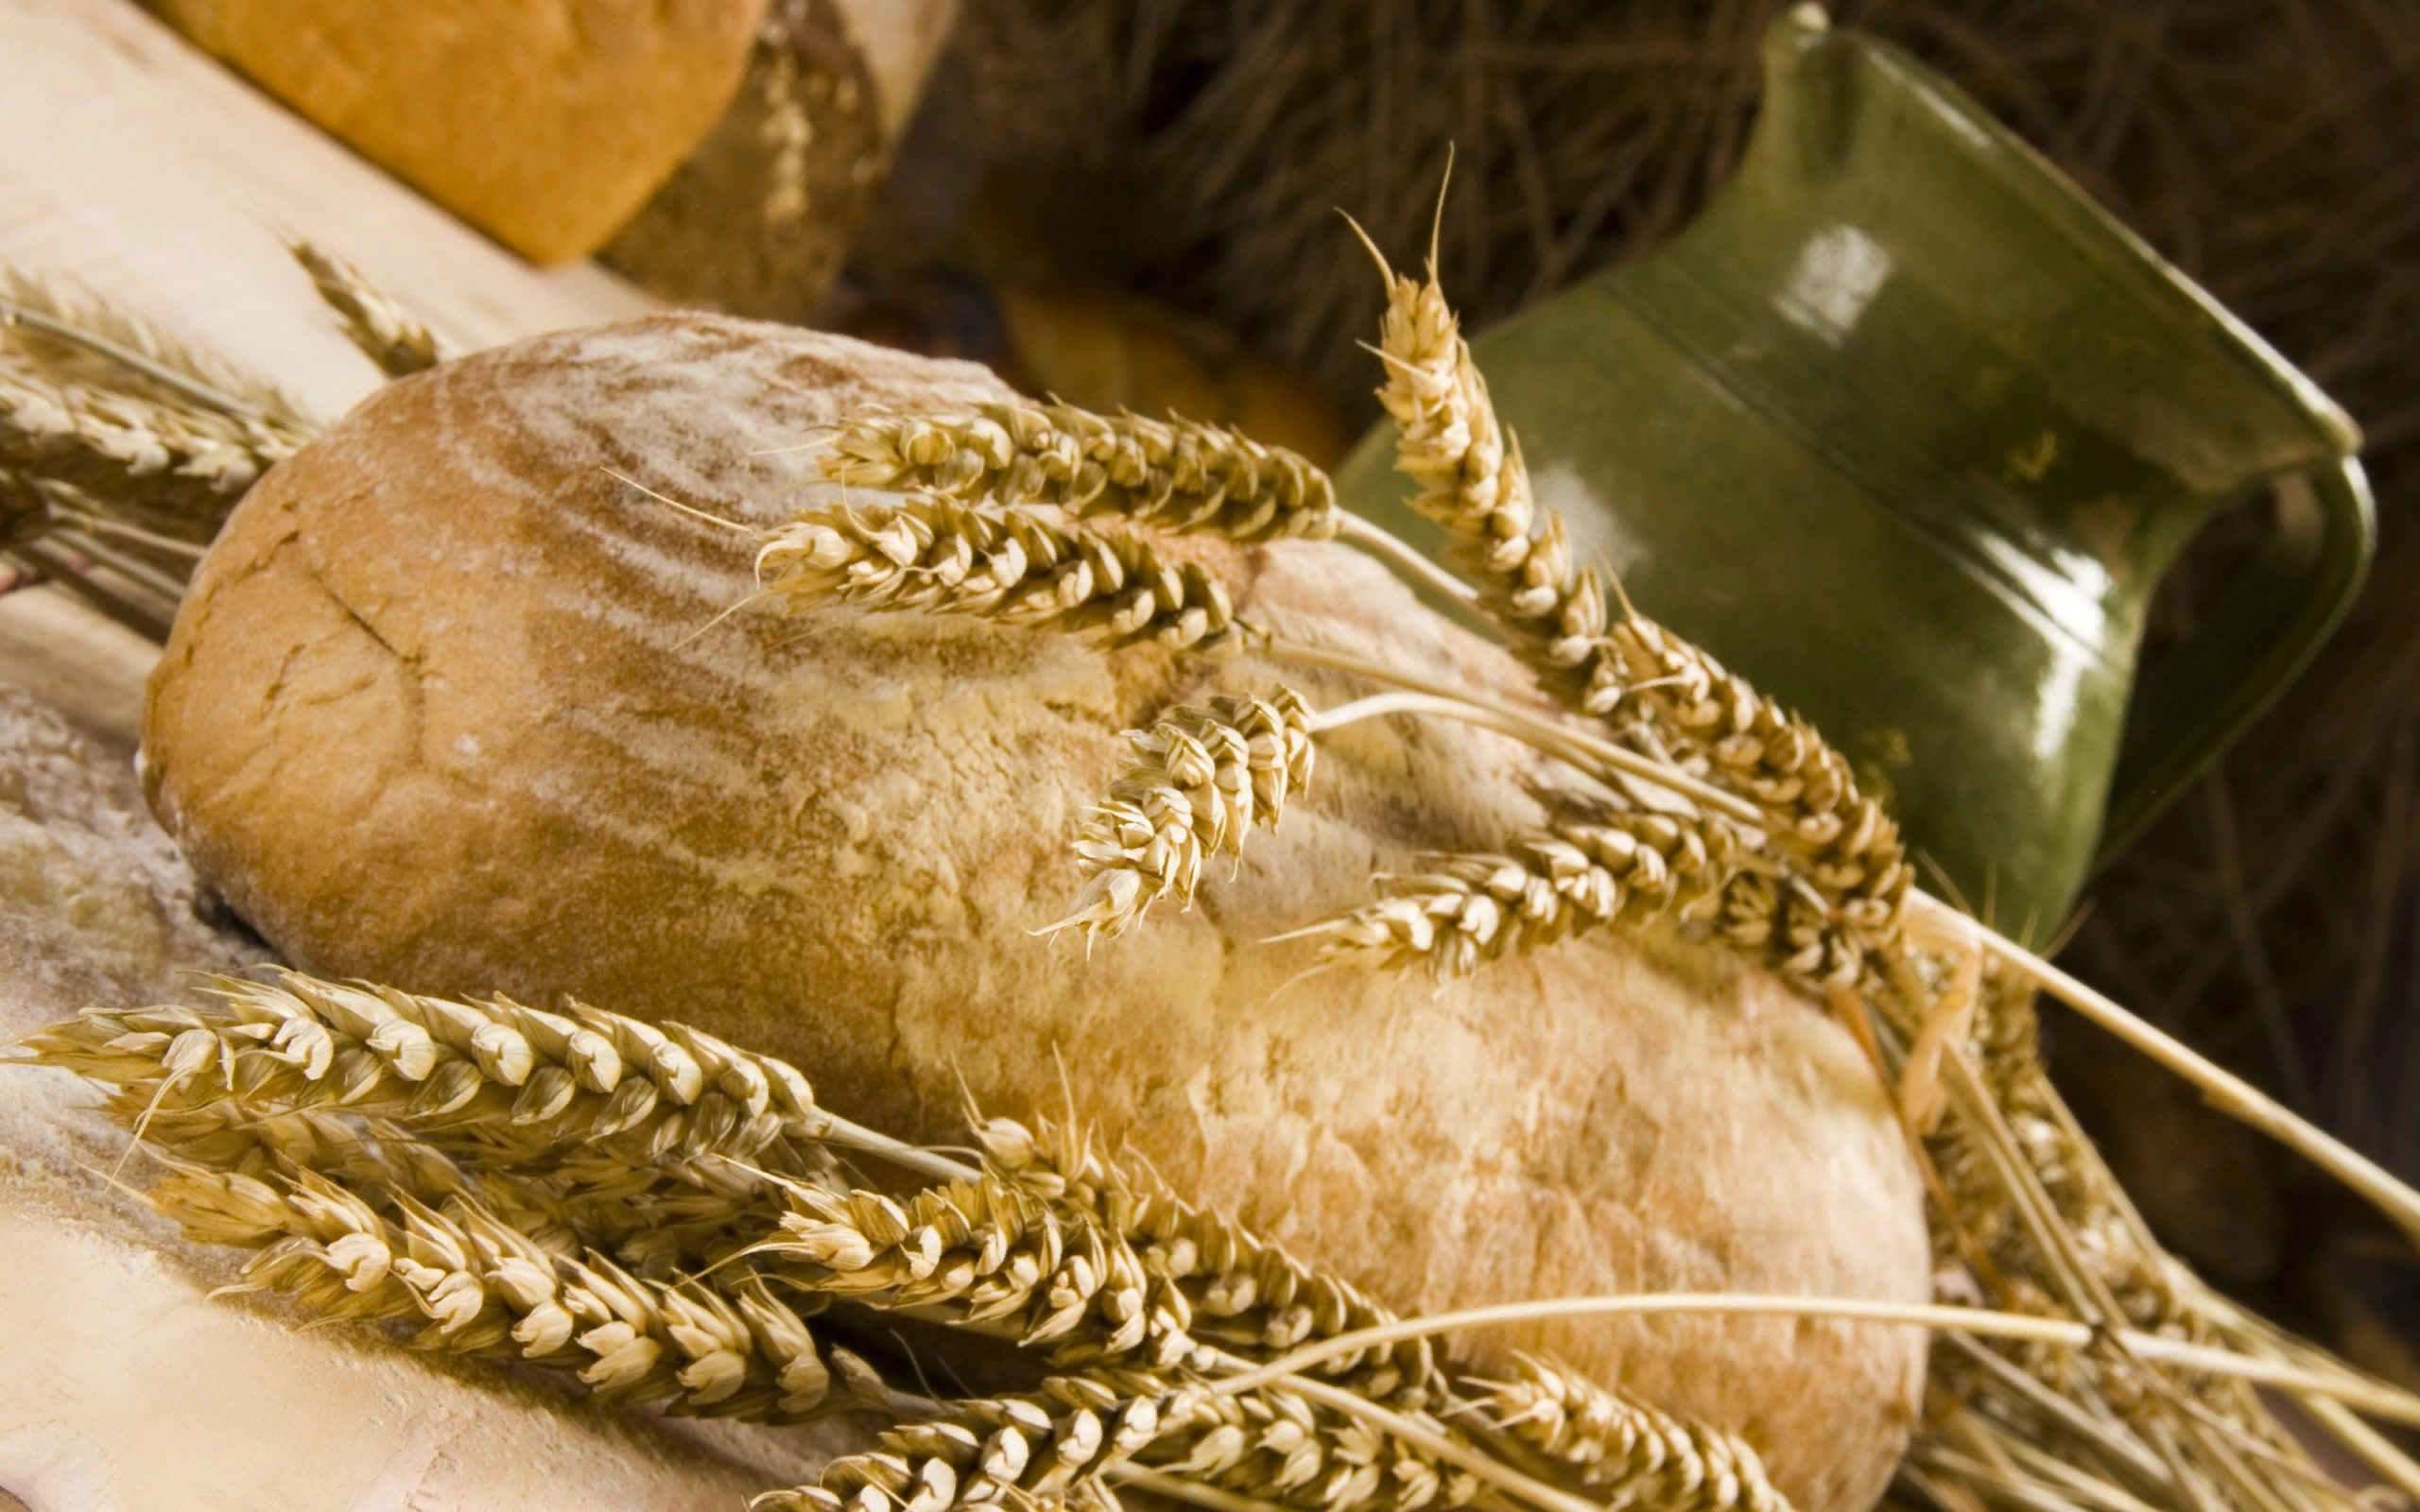
Хлеб –это один из самых главных продуктов питания в России.
Мы каждый день едим хлеб, но никому не приходит в голову мысль о том, что это не просто самый распространённый продукт, а одно из величайших чудес на свете. И даётся он человеку ценой больших усилий.
Notes:
Хлеб –это один из самых главных продуктов питания в России.
Мы каждый день едим хлеб, но никому не приходит в голову мысль о том, что это не просто самый распространённый продукт, а одно из величайших чудес на свете. И даётся он человеку ценой больших усилий.

Slide 3
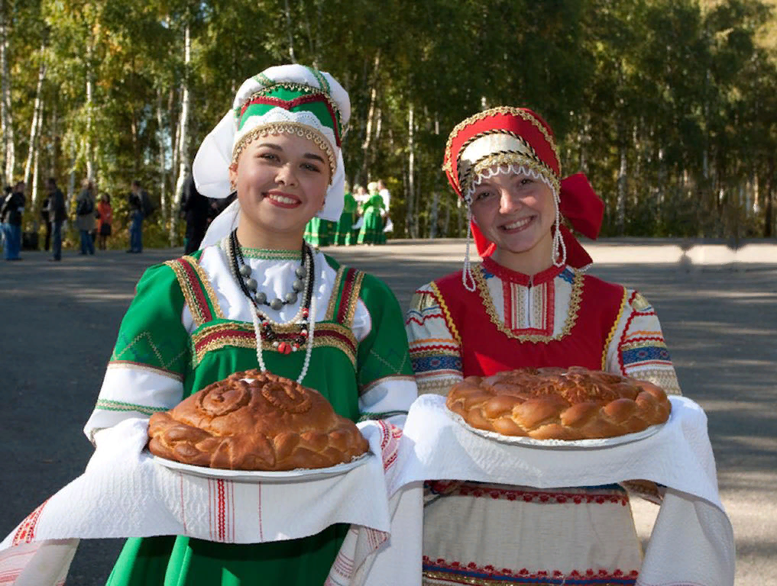
На Руси всегда встречали гостей хлебом –солью.
Если мы хотим кого-то
Встретить с честью и почётом,
Встретить щедро, от души,
С уважением большим.
То гостей таких встречаем
Круглым, пышным караваем.
Он на блюде расписном
С белоснежным рушником.
Notes:
На Руси всегда встречали гостей хлебом –солью.
Если мы хотим кого-то
Встретить с честью и почётом,
Встретить щедро, от души,
С уважением большим.
То гостей таких встречаем
Круглым, пышным караваем.
Он на блюде расписном
С белоснежным рушником.

Slide 4
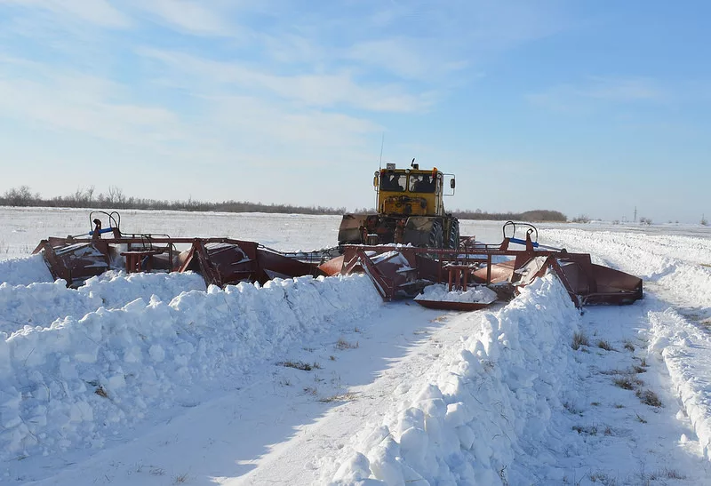
Хлеборобы уже зимой начинают думать о будущем урожае, делают снегозадержание, чтобы в почве было много влаги и выросло больше хлеба.
Notes:
Хлеборобы уже зимой начинают думать о будущем урожае, делают снегозадержание, чтобы в почве было много влаги и выросло больше хлеба.

Slide 5
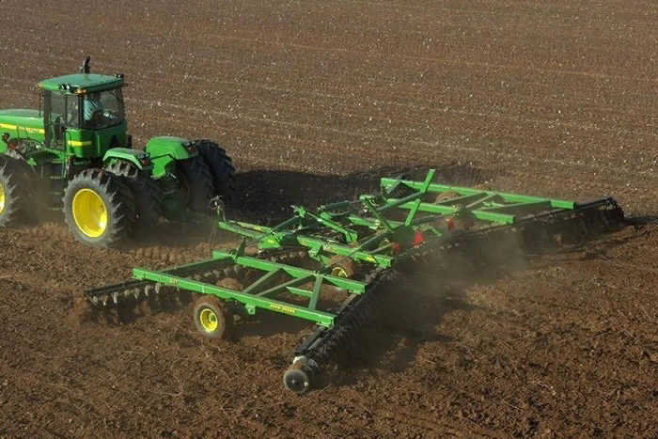
Ранней весной, когда на поля выходят трактора. У трактористов много работы: нужно поле вспахать, разрыхлить землю – быстро подготовить ею для посева семян. Пословица гласит: “Весенний день – год кормит”.
Notes:
Ранней весной, когда на поля выходят трактора. У трактористов много работы: нужно поле вспахать, разрыхлить землю – быстро подготовить ею для посева семян. Пословица гласит: “Весенний день – год кормит”.

Slide 6
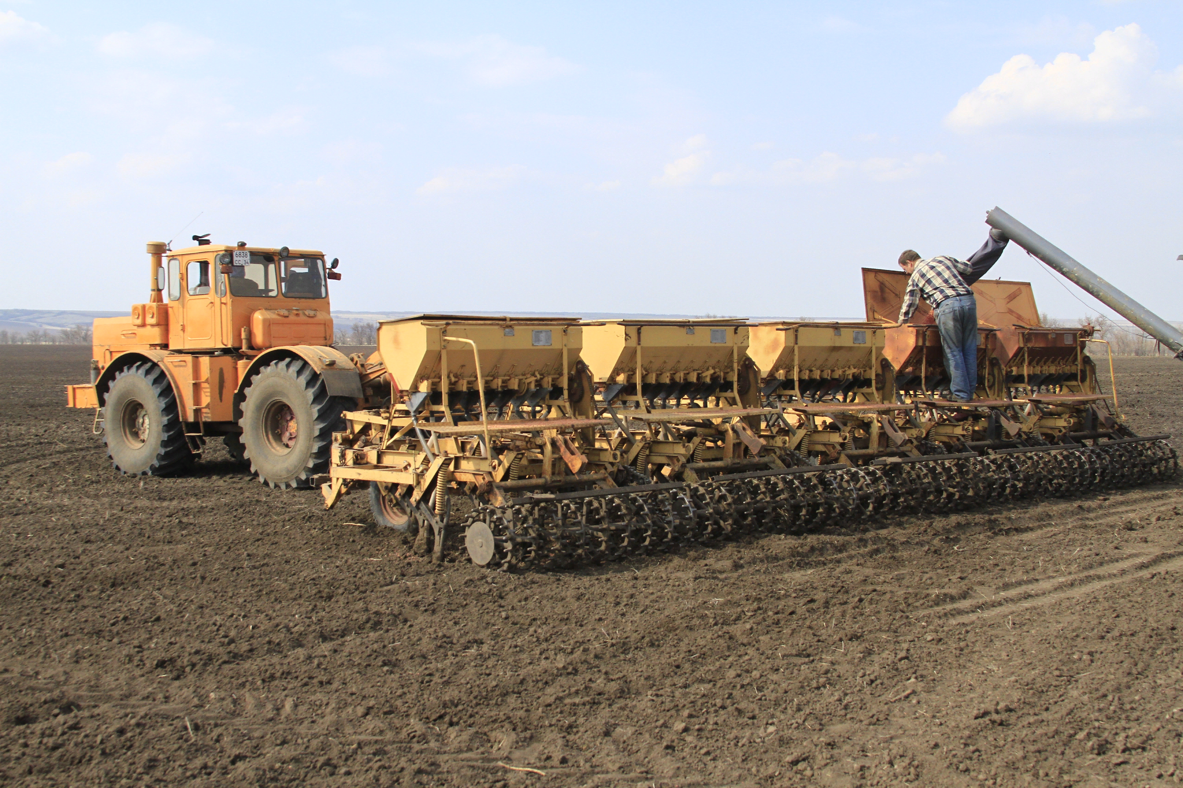
Через некоторое время на поле выйдут машины,
которые быстро засеют огромные поля.
Эти машины используют сеялки.
Notes:
Через некоторое время на поле выйдут машины, которые быстро засеют огромные поля. Эти машины используют сеялки.

Slide 7
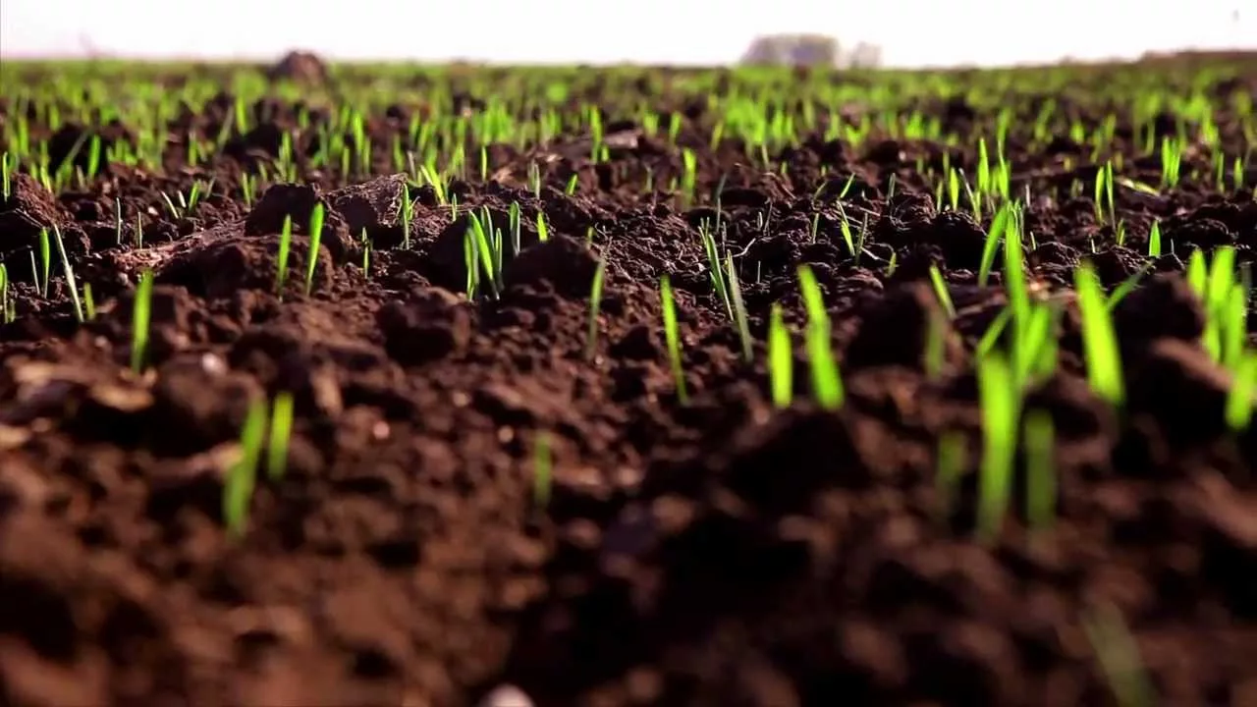
На поле зерна прорастают, появляются всходы
Ведь не сразу стали зерна
Хлебом тем, то на столе
Люди долго и упорно
Потрудились на земле!
Только снег сошёл в апреле
Как поля зазеленели.
Notes:
На поле зерна прорастают, появляются всходы
Ведь не сразу стали зерна
Хлебом тем, то на столе
Люди долго и упорно
Потрудились на земле!
Только снег сошёл в апреле
Как поля зазеленели.

Slide 8
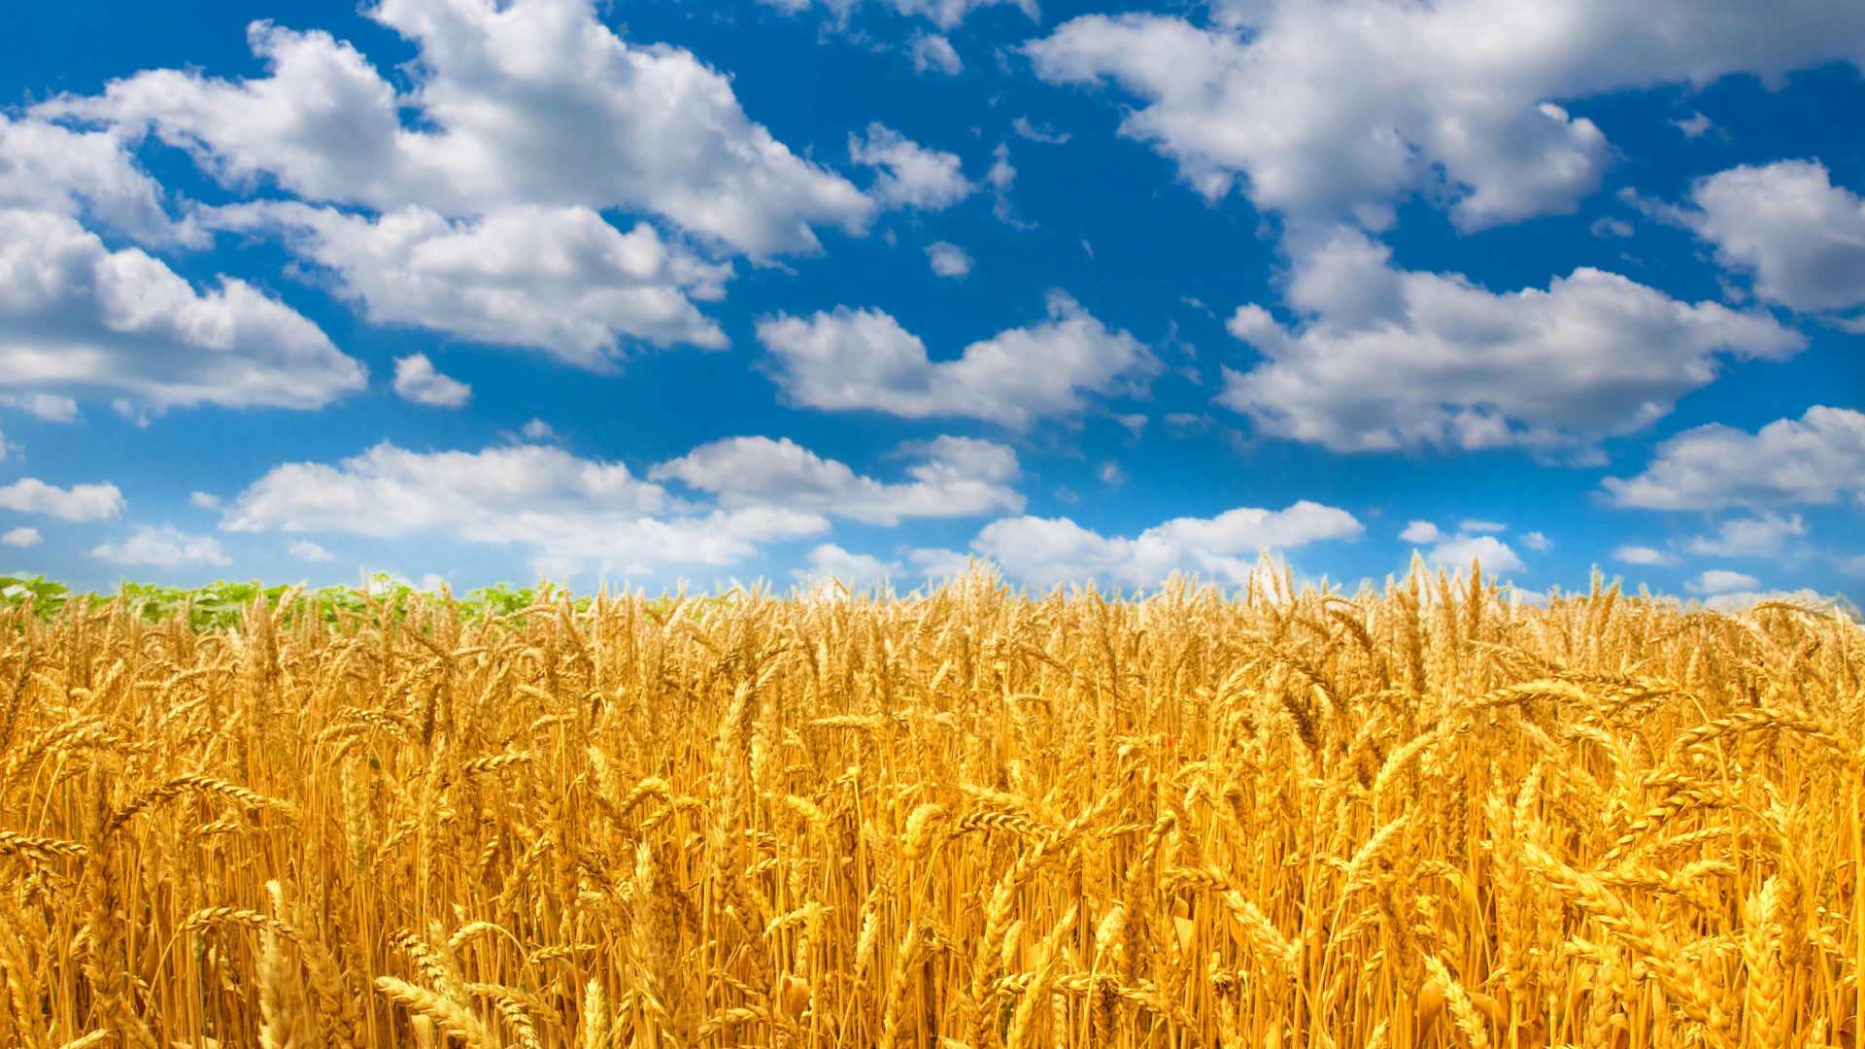
Летом всё поле в колосьях.
Выросла пшеница.
Ни жары, ни холодов не боится.
Notes:
Летом всё поле в колосьях. Выросла пшеница. Ни жары, ни холодов не боится.

Slide 9
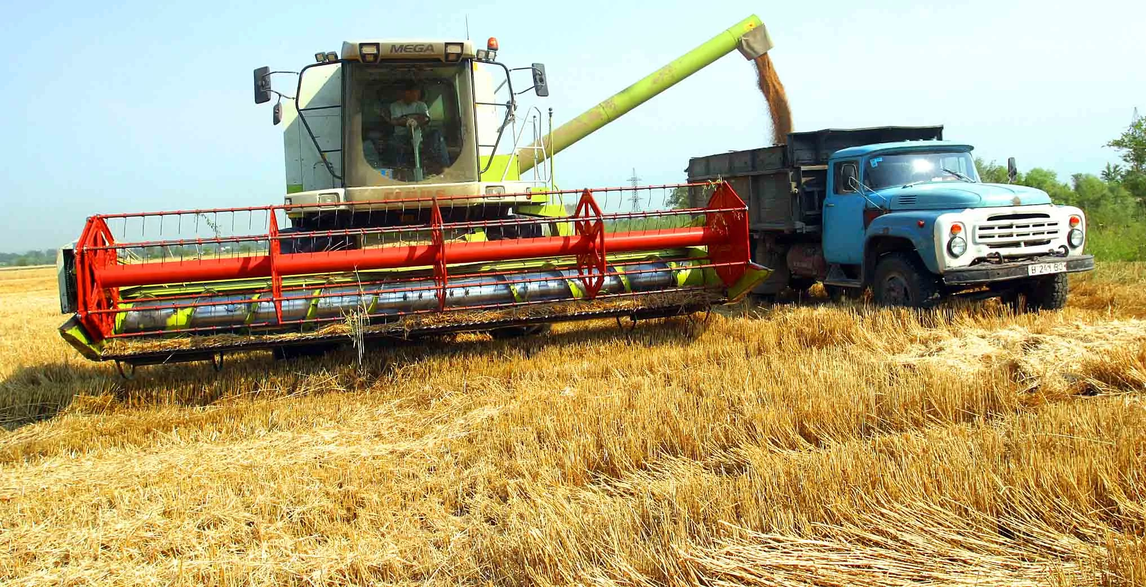
Наступает осень. Колосья стали золотыми, созрела рожь, пшеница.
Пришла пора убирать урожай. Нельзя медлить колосья могут осыпаться и зерна упадут на землю. В поле выходят комбайны, которые срезают колосья, обмолачивают отделяя зерна от колосьев. Спешат комбайнёры собрать урожай, пока стоит хорошая погода.
Notes:
Наступает осень. Колосья стали золотыми, созрела рожь, пшеница.
Пришла пора убирать урожай. Нельзя медлить колосья могут осыпаться и зерна упадут на землю. В поле выходят комбайны, которые срезают колосья, обмолачивают отделяя зерна от колосьев. Спешат комбайнёры собрать урожай, пока стоит хорошая погода.

Slide 10
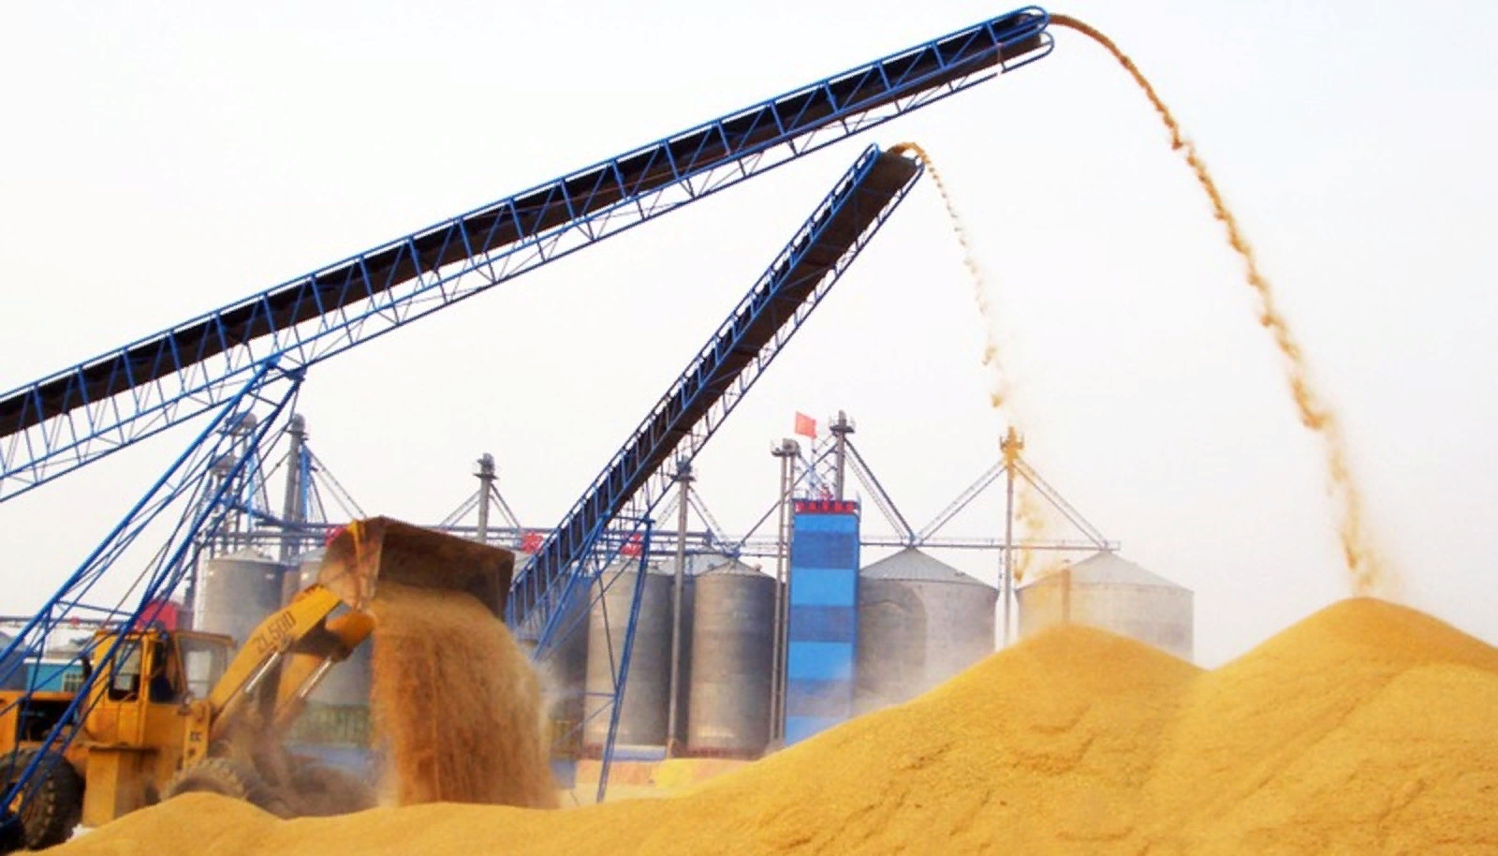
Собранный урожай машины везут на элеватор, где хранится зерно.
Notes:
Собранный урожай машины везут на элеватор, где хранится зерно.

Slide 11
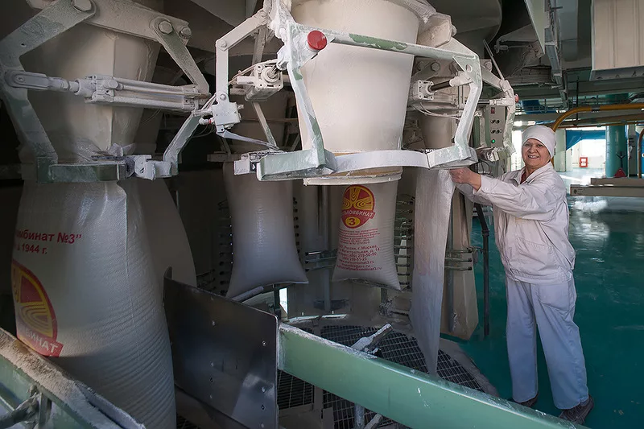
Затем зерно отправляется на мукомольные заводы, где его размалывают в муку при помощи электрических мельниц . Муку в специальных машинах везут на хлебозаводы и пекарни.
Notes:
Затем зерно отправляется на мукомольные заводы, где его размалывают в муку при помощи электрических мельниц. Муку в специальных машинах везут на хлебозаводы и пекарни.

Slide 12
Затем зерно отправляется на мукомольные заводы, где его размалывают в муку при помощи электрических мельниц. Муку в специальных машинах везут на хлебозаводы и пекарни.
Notes:
Затем зерно отправляется на мукомольные заводы, где его размалывают в муку при помощи электрических мельниц. Муку в специальных машинах везут на хлебозаводы и пекарни.

Slide 13
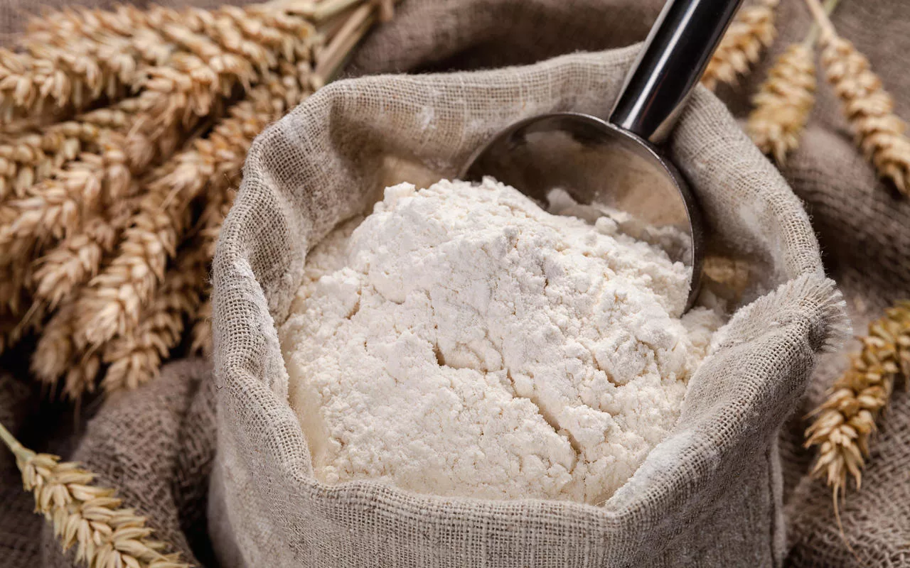
Пекари пекут хлеб.
Самое первое необходимо
муку просеять.
Высыпать из мешков и пропустить через сито.
Notes:
Затем зерно отправляется на мукомольные заводы, где его размалывают в муку при помощи электрических мельниц. Муку в специальных машинах везут на хлебозаводы и пекарни.

